Slide 1
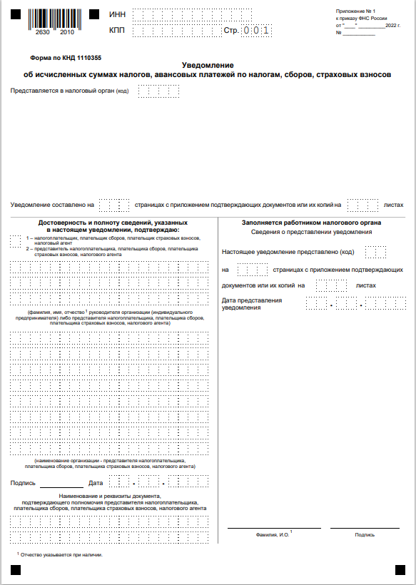
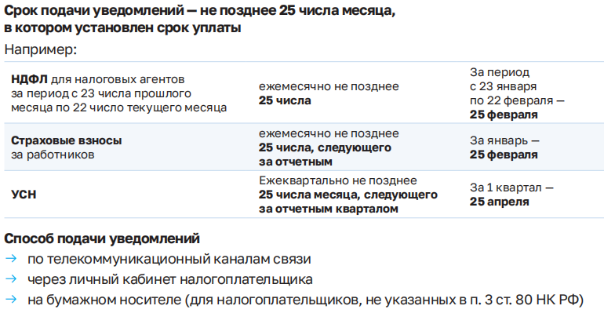
Уведомление об исчисленных суммах налогов, авансовых платежей по налогам, сборов, страховых взносов
По всем налогам подается общее уведомление: в нем одна
строка — один налог.

Slide 2
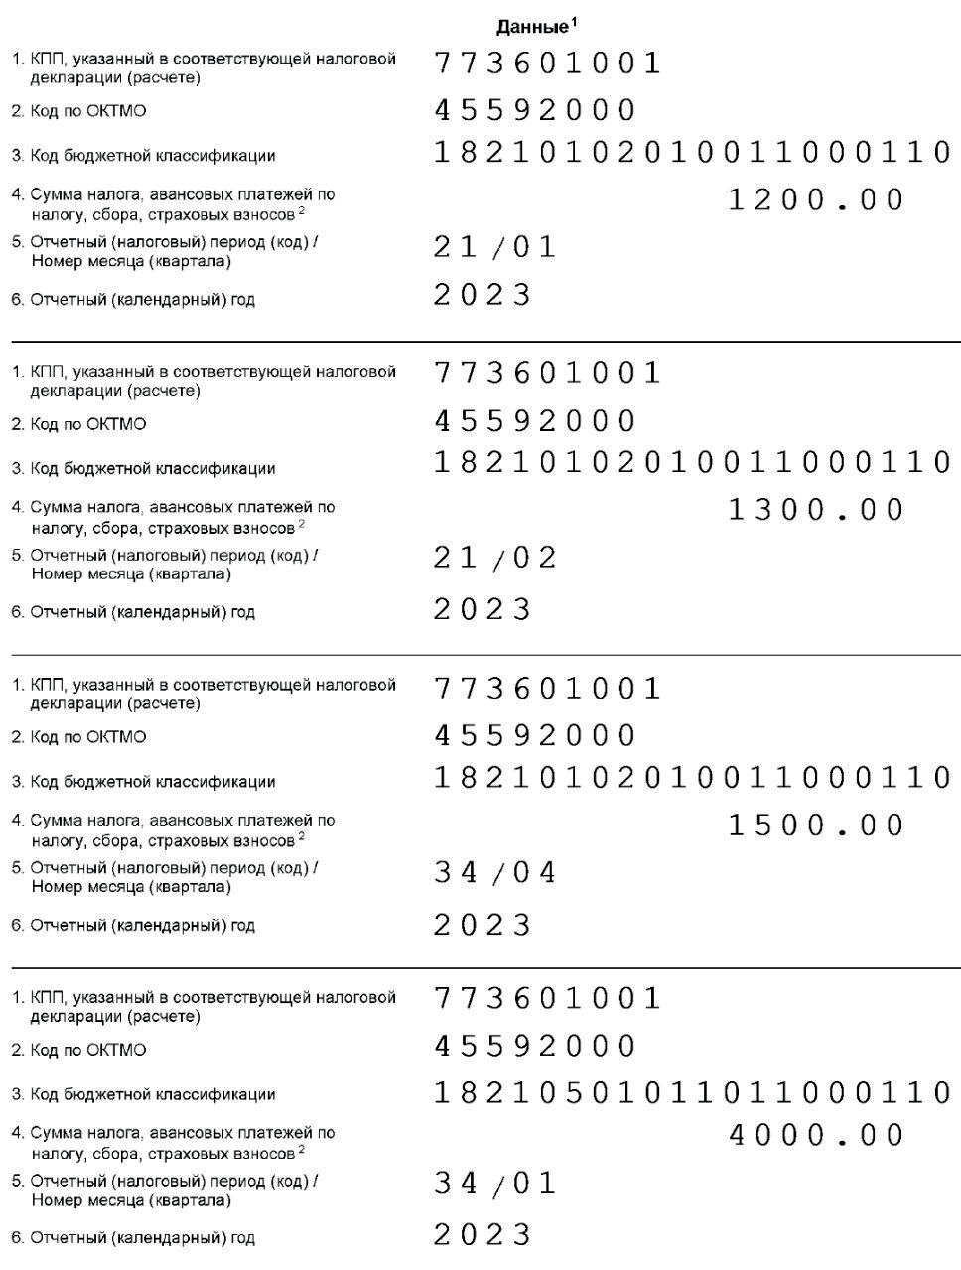
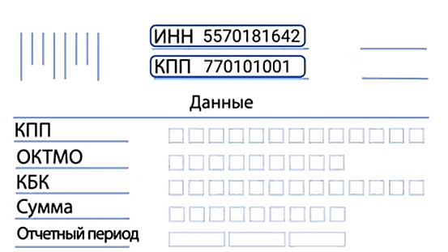
Заполнение уведомления об исчисленных налогах и взносах

Slide 3
Пример заполнения Уведомления за первый квартал 2023 года по УСН
Показатели | Особенности заполнения
КПП, указанный в соответствующей налоговой декларации (расчете) | Заполняется организацией (например, 860101001), индивидуальными предпринимателями не заполняется
Код по ОКТМО | Указывается согласно месту регистрации организации (месту жительства индивидуального предпринимателя) по состоянию на последний день отчетного периода (для случаев изменения места регистрации / места жительства) (например, 71826436 – с.п. Сытомино).
Код бюджетной классификации | 18210501011011000110 – объект доходы; 18210501021011000110 – объект доходы, уменьшенные на величину расходов.
Сумма налога, авансовых платежей по налогу, сбора, страховых взносов | Указывается сумма авансового платежа, подлежащая уплате в налоговом периоде, (например, 4000.00)
Отчетный (налоговый) период (код) / Номер месяца (квартала) | 34/01 – для авансовых платежей за 1 квартал 34/02 – для авансовых платежей за полугодие 34/03 – для авансовых платежей за 9 месяцев
Отчетный (календарный) год | 2023

Slide 4
Ошибка была допущена в сумме

Slide 5
Ошибка была допущена в КБК

